Slide 1
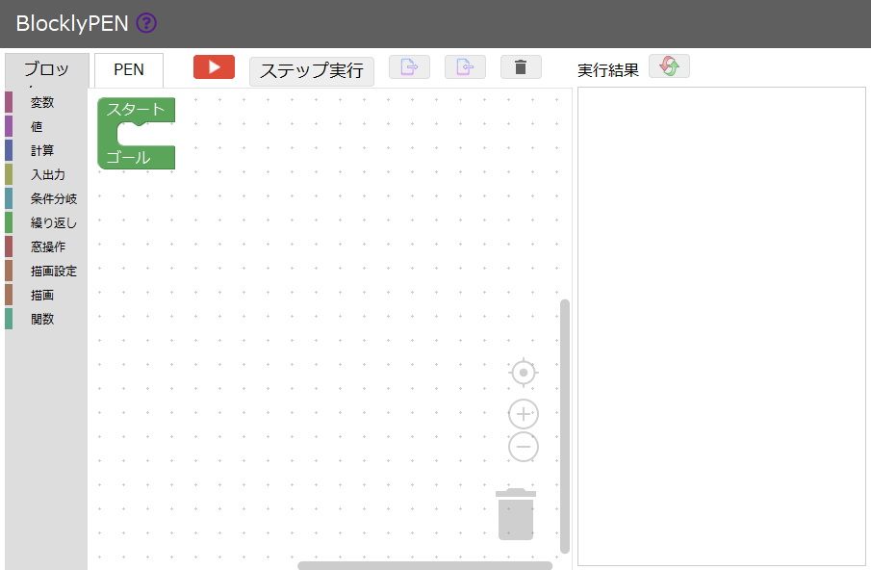
「実行」「ステップ実行」「エクスポート」「インポート」「クリア」
「Blocklyタブ」 「PENタブ」
実行結果クリア
ツールボックス
実行結果
ワークスペース
「中心に移動」「拡大・縮小」「ゴミ箱」

